Slide 1
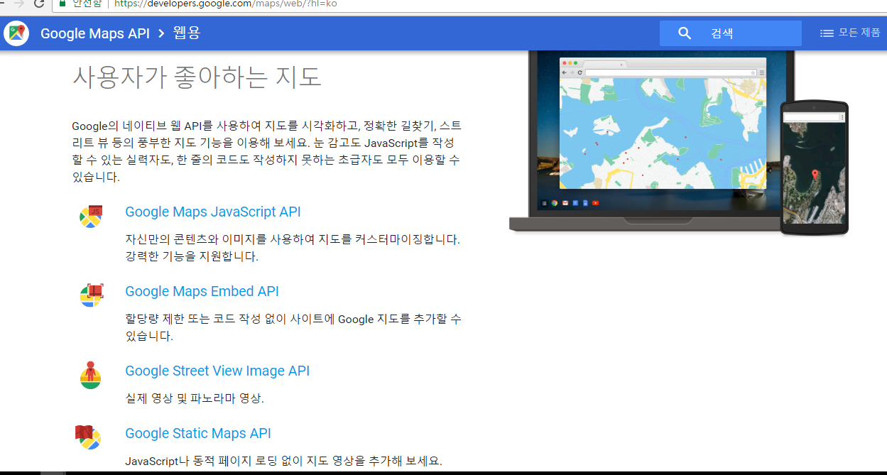
HTML Google Maps
https://developers.google.com/maps/web/?hl=ko

Slide 2
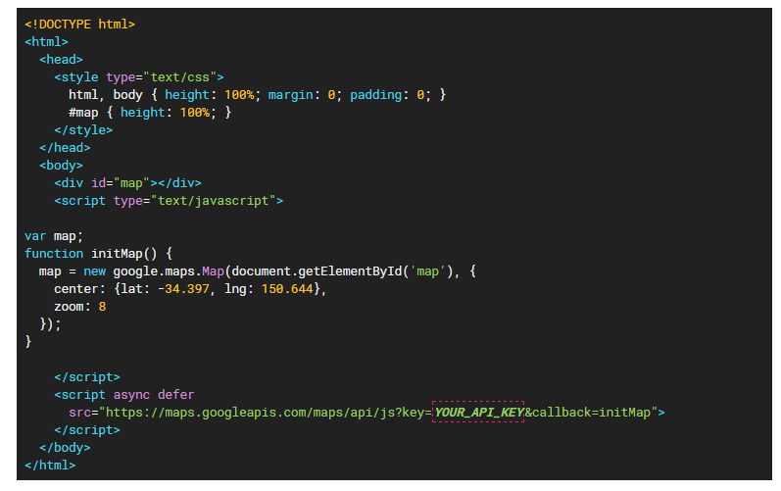
HTML Google Maps
Google Maps API에 대해 배우는 가장 쉬운 방법은 간단한 예시를 보는 것입니다. 다음 웹 페이지는 오스트레일리아 뉴사우스 웨일즈에 있는 시드니를 중심으로 하는 지도를 표시합니다.

Slide 3
HTML Google Maps
간단한 예시지만 유의해야 몇 가지 사항이 있습니다.
<!DOCTYPE html> 선언을 사용하여 애플리케이션을 HTML5로 선언합니다.
지도를 고정하기 위해 "map"이라는 div 요소를 생성합니다.
div에서 지도를 생성하는 JavaScript 함수를 정의합니다.
script 태그를 사용하여 Maps API JavaScript를 로드합니다

Slide 4
HTML Google Maps
HTML5로 애플리케이션 선언
웹 애플리케이션 내에 실제 DOCTYPE을 선언하는 것이 좋습니다.
이 예시에서는 아래와 같이 간단한 HTML5 DOCTYPE을 사용하여 애플리케이션을 HTMML5로 선언했습니다.
<!DOCTYPE html>
대부분 최신 브라우저는 "표준 모드"에서 이 DOCTYPE으로 선언된 콘텐츠를 렌더링합니다.
즉, 여러분의 애플리케이션은 브라우저 간 호환성이 강화되어야 합니다.
또한, DOCTYPE은 적절히 디그레이드되도록 설계되었습니다.
Doctype을 이해하지 못하는 브라우저는 이를 무시하고 "쿼크 모드"를 사용하여 콘텐츠를 렌더링합니다.
쿼크 모드에서 작동하는 일부 CSS는 표준 모드에서 유효하지 않습니다.

Slide 5
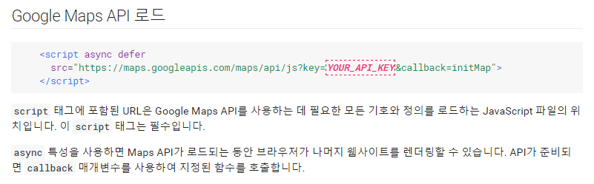
HTML Google Maps
Go to https://console.developers.google.com to get a free API key.

Slide 6
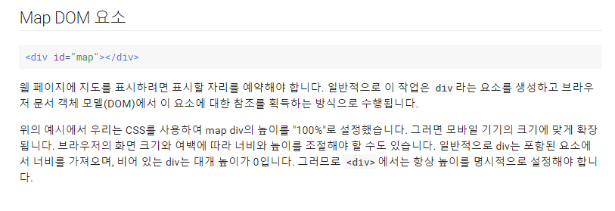
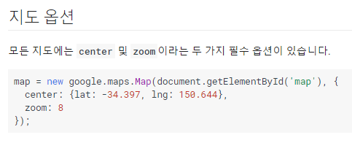
HTML Google Maps

Slide 7
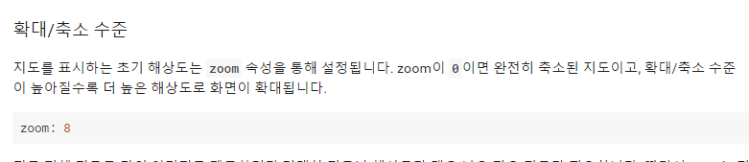
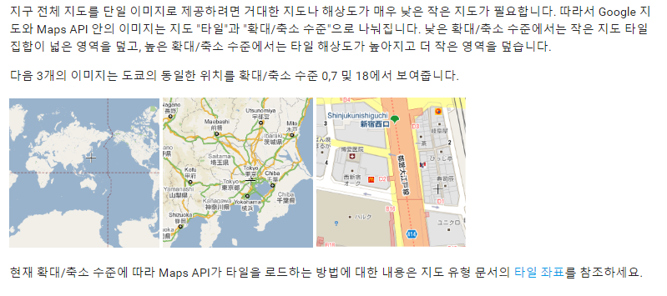
HTML Google Maps

Slide 8
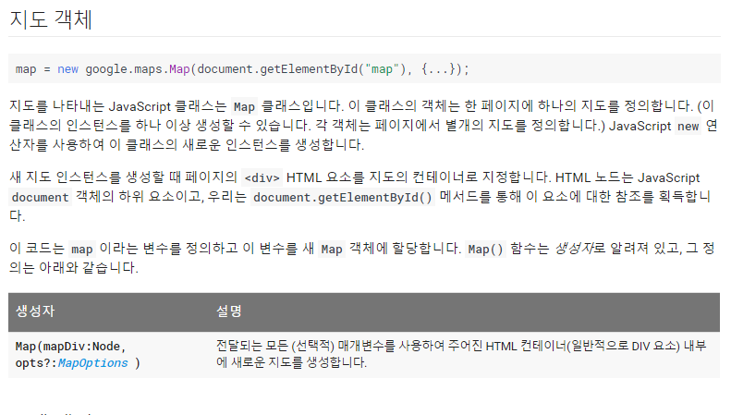
HTML Google Maps

Slide 9
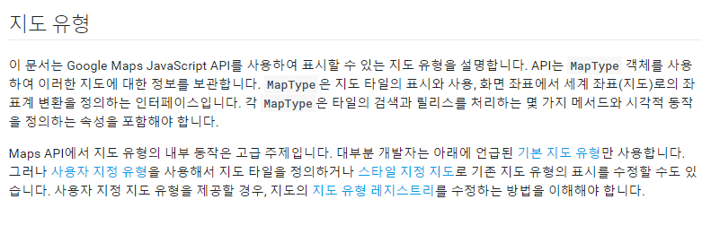
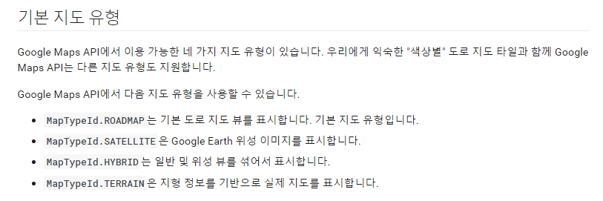
HTML Google Maps

Slide 10
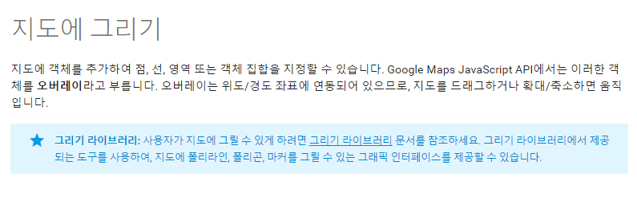
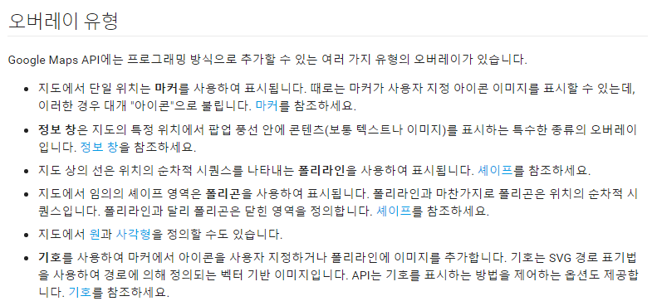
HTML Google Maps

Slide 11
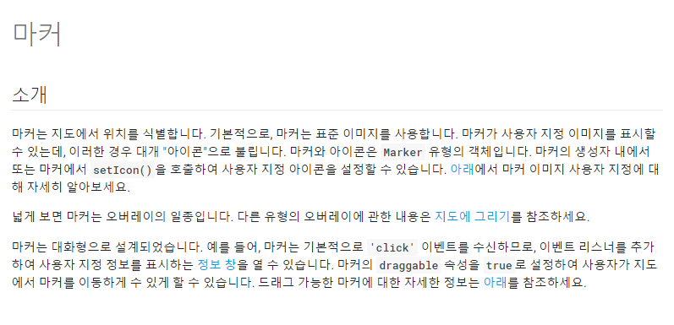
HTML Google Maps

Slide 12
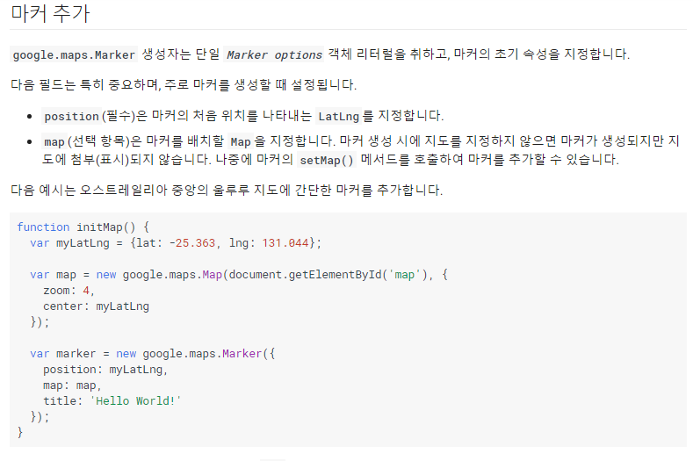
HTML Google Maps

Slide 13
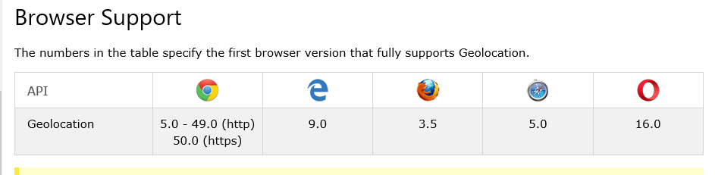
HTML5 Geolocation
원래 한동안 위치정보는 일반적으로 앱을 통해서만 제공되었던 특징적인 정보이었지만, HTML5을 통해 각종 모바일 장비들의 브라우져들이 직접 위치 정보를 수집하기 시작하였다.
따라서 이제는 네이티브 앱이나 하이브리드 앱을 통해서 위치 정보를 수집할 필요 없이 직접 웹에서도 위치 정보를 수집할 수 있다.
그것이 바로 navigator.geolocation API이다.
모바일 앱과 다른 점이 있다면 최근의 랩탑들 또한 GPS가 내장되어있는 경우가 많아서 이 API를 이용해서 웹서비스를 제작하게 된다면 모바일에만 한다는게 아니라 그러한 랩탑에서 접속하는 사용자들 또한 위치 기반 서비스를 제공할 수 있다.

